Slide 2
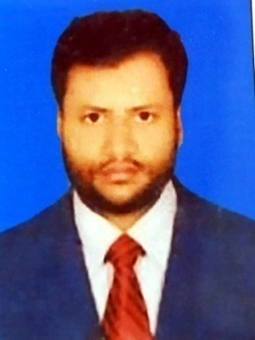
শিক্ষক পরিচিতি
মো: আতিকুজ্জামান
সহকারী শিক্ষক
রায়টুটী উচ্চ বিদ্যালয়
ইটনা , কিশোরেগঞ্জ
পাঠ পরিচিতি
শ্রেণি: ৭ম
বিষয়: তথ্য ও যোগাযোগ প্রযুক্তি
অধ্যায় : ১ম
পাঠ: ১
সময়: ৫০ মিনিট

Slide 3
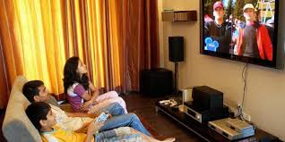
ব্যক্তি জীবনে তথ্য ও যোগাযোগ প্রযুক্তি
টেলিভিশনে অনুষ্ঠান দেখা হচ্ছে।
মোবাইল ফোনে কথা বলা হচ্ছে।

Slide 4
শিখনফল
এই পাঠ শেষে শিক্ষার্থীরা...
১। ব্যক্তিগত প্রয়োজনে অন্যান্য প্রযুক্তির তুলনায় তথ্য ও যোগাযোগ
প্রযুক্তির গুরুত্ব বর্ণনা করতে পারবে;
২। একজন সাধারণ মানুষের দৈনন্দিন কি কি তথ্য ও যোগাযোগ
প্রযুক্তি ব্যবহারের তালিকা প্রস্তুত করতে পারবে;
৩। GPS এর ধারণা ব্যাখ্যা করতে পারবে।

Slide 5
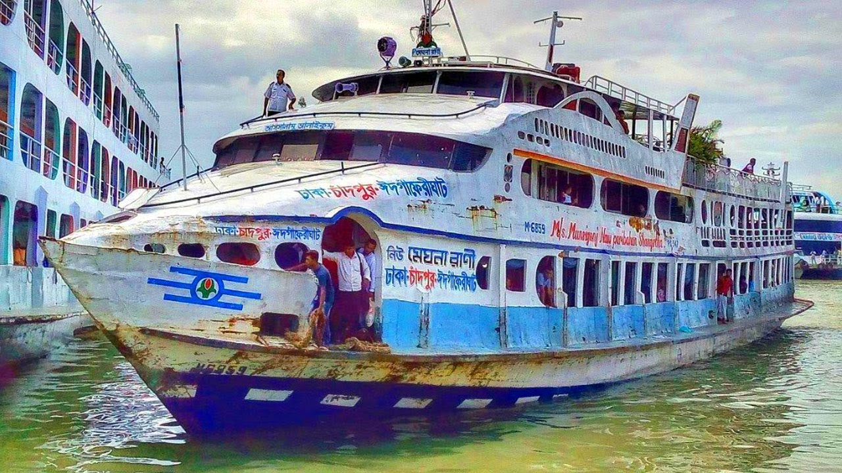
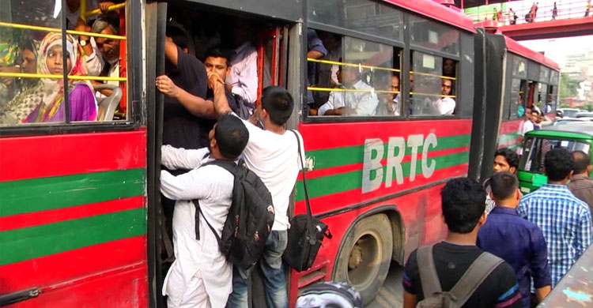
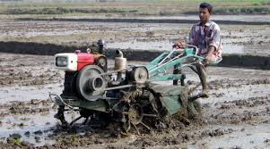
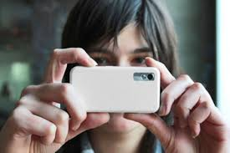
জাহাজ
বাস
মোবাইল ফোন
পাওয়ার ট্রিলার

Slide 6
একক কাজ
তোমার পরিবারের সদস্যরা প্রতিদিন কী কী তথ্য ও যোগাযোগ প্রযুক্তি ব্যবহার করে তার একটি তালিকা কর।

Slide 7
জোড়ায় কাজ
মোবাইল ফোন দিয়ে কী কী কাজ করা যায় তার একটি তালিকা প্রস্তুত কর।

Slide 8
সম্ভাব্য উত্তর
যোগাযোগের মাধ্যম হিসেবে মোবাইল ফোন দিয়ে যা করা যায়
১। টাকা পাঠানো ও গ্রহণ করা
২। বিদ্যুৎ, পানির বিল পরিশোধ করা
৩। পরীক্ষার ফলাফল গ্রহণ করা
৪। থানায় মামলা করা
৫। পাসপোর্টের আবেদন
৬। ভর্তি পরিক্ষার রেজিষ্ট্রেশন করা
৭। ট্রেনের টিকেট বুক করা

Slide 9
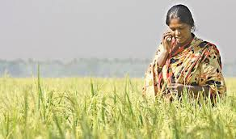
মোবাইল ফোনে অন্য একজনের সাথে কথা বলা যায়।

Slide 10
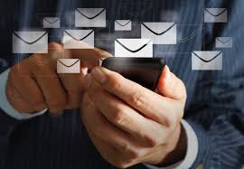
এখানে কি করা হচ্ছে।
SMS পাঠানোর জন্য তথ্য ও যোগাযোগ প্রযুক্তি ব্যবহার করা হয় ।

Slide 11
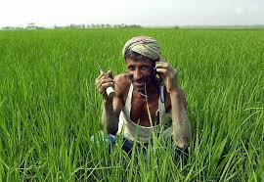
তথ্য ও যোগাযোগ প্রযুক্তি ব্যবহার করে সাধারণ মানুষও কথা বলতে ছবি তুলতে ও ভিডিও করতে পারে।

Slide 12
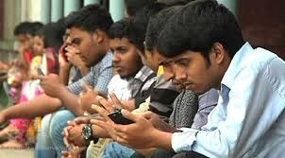
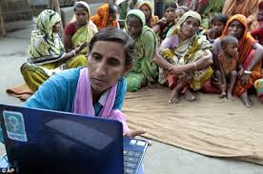
মোবাইল ফোন ও ল্যাপটপ ব্যবহার করে ভিডিও গান দেখা ও শোনা যায়।

Slide 13
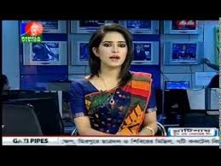
টেলিভিশনে বিভিন্ন অনুষ্ঠান, খবর দেখা ও শোনা যায়।

Slide 14
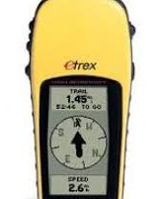
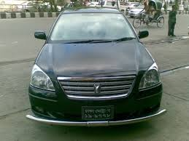
গাড়ীতে জিপিএস ব্যবহার করে পৃথিবীর যে কোন স্থানের অবস্থান বের করা যায় এবং ঠিকানা জানা না থাকলেও জিপিএস-এর সাহায্যে খুঁজে পাওয়া যায়।

Slide 15
মূল্যায়ন
১. নিচের কোন প্রযুক্তিটি সাধারণ মানুষের বেশি কাজে লাগে?
ক. কৃষি প্রযুক্তি
খ. মোটরগাড়ি প্রযুক্তি
গ. তথ্য ও যোগাযোগ প্রযুক্তি
ঘ. রকেট প্রযুক্তি
৩. কিসের মাধ্যমে আমরা কোন জায়গার অবস্থান সম্পর্কে
জানতে পারি?
ক. টেলিফোন
খ. নোটবুক
ঘ. জি পি এস
গ. ল্যাপটপ

Slide 16
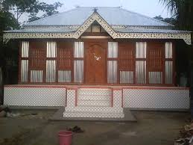
বাড়ির কাজ
ব্যক্তিগত যোগাযোগের জন্য তুমি কোন তথ্য ও যোগাযোগ প্রযুক্তি বেশি পছন্দ কর-ব্যাখ্যা কর।

